Slide 1
Data Mining
Dr. Imane Chlioui 2022/2023
Imanechlioui@gmail.com

Slide 2
Plan
Introduction aux techniques DM
Les données
Processus Data mining
Prétraitement des données

Slide 3

Exemple introductif : demande de crédit bancaire
divorcé
5 enfants à charge
chômeur en fin de droit
compte à découvert

Slide 4


Expérience de l’entreprise : ses clients et leur comportement
Coûteuse en stockage
Inexploitée
Comment et à quelles fins utiliser cette expérience accumulée

Slide 5
KDD: Knowledge Discovery in Databases
KDD (Extraction de Connaissances à partir des Données) est un processus (semi)- automatique d’extraction de connaissances à partir de bases de données où les connaissances sont :
valides
non connues a priori
potentiellement utiles

Slide 6
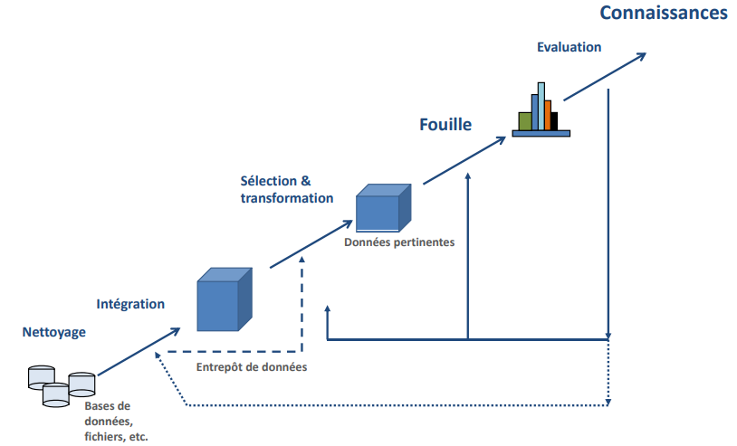
KDD: Knowledge Discovery in Databases

Slide 7
Motivation (1): Explosion des données
Masse importante de données (millions de milliards d’instances) : elle double tous les 20 mois, BD très larges.
Données multi-dimensionnelles (milliers d’attributs) :BD denses non exploitables par les méthodes d’analyse classiques
Collecte de masses importantes de données (Gbytes/heure)
Besoin de traitement en temps réel de ces données

Slide 8
Motivation (2): Améliorer la productivité
Forte pression due à la concurrence du marché
Brièveté du cycle de vie des produits
Besoin de prendre des décisions stratégiques efficaces
Exploiter le vécu (données historiques) pour prédire le futur et anticiper le marché

Slide 9
Motivation (3): Croissance en coût
Croissance en puissance/coût des machines capables
de supporter de gros volumes de données
d’exécuter le processus intensif d’exploration

Slide 10
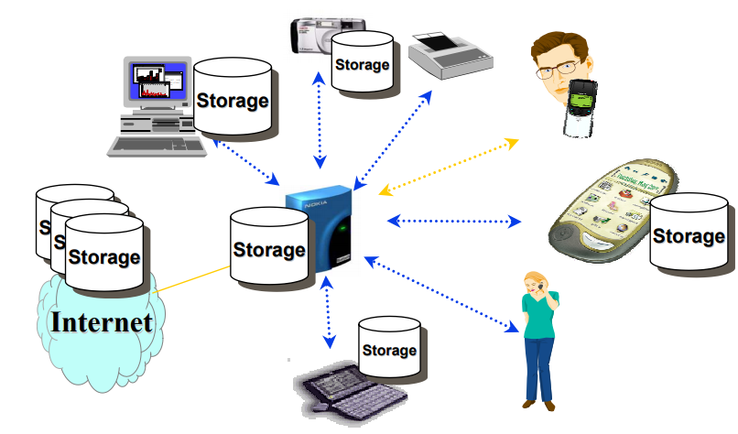
Motivation (4): Supports hétérogènes

Slide 11
Data Mining: Définition
Un processus permettant l’extraction de connaissances et découverte de règle, relations, corrélations et/ou dépendances sous la forme de modèles à partir de grandes masses de données

Slide 12
Définition
Ces modèles peuvent être de nature
Descriptive : permettant d’expliquer le comportement actuel des données
Prédictive : comportement futur des données.

Slide 13
Data Science: vocabulaire
▶ Reconnaissance des formes (pattern recognition)
▶ Apprentissage automatique (machine learning)
▶ Intelligence artificielle
▶ Fouille de données (data mining)
▶ Statistique
▶ ….
Domaines différents avec des intersections plus ou moins grandes

Slide 14
La rencontre de plusieurs disciplines
Informatique de base de données
Statistique
Règles d’associations
…
Régression
Maximum de vraisemblance
Data Mining
Apprentissage
IA
Pattern recognition
Analyse discriminante
Apprentissage
Réseau de neurone
…

Slide 15
Data Mining vs Big data
 | Big data | Data mining
Volume vs relation | se concentre sur un très grand volume de données non structurées | travaille sur la relation entre les données
Concept vs technique | un concept (voir un environnement) | une méthode scientifique d’extraction
Typologie de données | travaille sur des données complexes et non structurées | des données structurées
Décision vs prédiction | analyse de macro-statistiques qui vont permettre d’établir des prédictions basées sur un grand volume de données | un outil d’aide à la décision précis sur une question

Slide 16
Data Mining vs BI
 | BI | Data mining
Volume | Utilisation de grands ensembles de données pour trouver des informations | Utiliser des ensembles de données de plus petite taille
Style | Utilise le suivi des métriques pour obtenir des informations, | Utilise l'intelligence de calcul et des algorithmes pour découvrir des modèles utiles
Résultat | Fournit des informations qui peuvent aider à la prise de décision | Donne des réponses à des questions particulières.

Slide 17
DM: Exemple
Problématique
▶ Un éditeur vend 5 sortes de magazines : sport, voiture, maison, musique, cinéma.
▶ Il veut étudier ses clients pour découvrir de nouveaux marchés ou vendre plus à ses clients habituels.

Slide 18
Quelques questions
Combien de personnes ont pris un abonnement à une magazine de cinéma cette année ?
A-t-on vendu plus d’abonnement de magazines de sport cette année que l’année dernière ?
Est-ce que les acheteurs de magazines de musique sont aussi amateurs de cinéma ?
Quelles sont les caractéristiques principales des lecteurs de magazine de cinéma ?
Peut-on prévoir les pertes de client et prévoir des mesures pour les diminuer ?

Slide 19
Question | Solution
Q1 | Requête SQL à partir des données opérationnelles suffit si les tables concernées ont été suffisamment indexées.
Q2 | Nécessite de garder toutes les dates de souscription, même pour les abonnements résiliés: Requêtes multidimensionnelles de type OLAP.
Q3 | Exemple simplifié de problème où l’on demande si les données vérifient une règle. Réponse formulée par une valeur estimant la probabilité que la règle soit vraie. Utilisation d’outils statistiques.

Slide 20
Question | Solution
Q4 | Question plus ouverte, il s’agit de trouver une règle et non plus de la vérifier ou de l’utiliser
Q5 | Question ouverte : il faut disposer d’indicateurs comme durée d’abonnement, délai de paiement, ...
C’est pour ce type de questions que sont mis en œuvre les outils de fouille de données

Slide 21
Domaine d’application de DM
Entreprise et Relation Clients : création de profils clients, ciblage de clients potentiels et nouveaux marchés
Bioinformatique : analyse du génome, ADN...
Médecine: diagnostic, traitement…
Internet : spam, e-commerce, détection d’intrusion, Sécurité
Gestion et analyse de risque : Assurances, Banques, Fraud…
Web mining, text mining…

Slide 22
Exemple 1: E-commerce
Targeting
Stocker les séquences de clicks des visiteurs, analyser les caractéristiques des acheteurs
Faire du ”targeting” lors de la visite d’un client potentiel
Systèmes de recommandation
Opportunité : les clients notent les produits ! Comment tirer profit de ces données pour proposer des produits à un autre client ?
Solutions : technique de filtrage collaboratif pour regrouper les clients ayant les mêmes “goûts”.

Slide 23
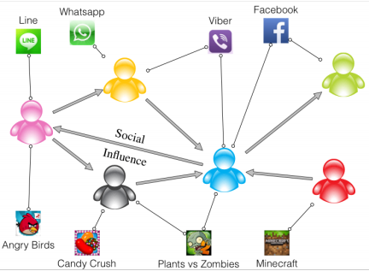
Exemple 2: Commerce
Opinion mining
Exemple : analyser l’opinion des usagers sur les produits d’une entreprise à travers les commentaires sur les réseaux sociaux et les blogs

Slide 24
Les données

Slide 25
Les données
Les données peuvent être vues comme une collection d’objets (enregistrements) et leurs attributs
▶ Un attribut est une propriété et ou une caractéristique de l’objet ▶ Exemple: température, poids… ▶ L'attribut est également appelé caractéristique, variable, champ | ▶ Un ensemble d’attributs décrit un objet ▶ L'objet est également appelé enregistrement, observation, entité ou instance

Slide 26
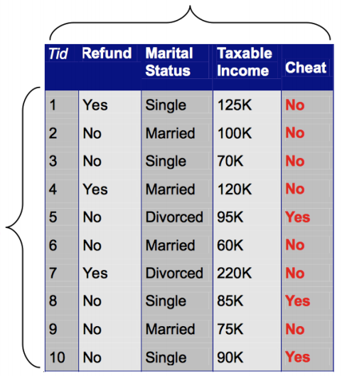
Attributs
Objets

Slide 27
Types de données
Qualitative
Nominales
Ordinales
Quantitative
Intervalles
Ratio

Slide 28
Types de données: Qualitative
Variables qualitatives ou catégorielles expriment une qualité comme le sexe, le métier ou le nom.
Nominales, comme par exemple le nom des journaux, le signe astrologique.
Ordinales, désigne le rang : un peu, moyen, beaucoup, énormément

Slide 29
Types de données: Nominal
Les variables nominales présentent des catégories que l’on nomme avec un nom.
Le seul calcul faisable sur les variables nominales est le nombre d’éléments ou pourcentage par catégorie.
Exemple:
Quel est votre sexe:
Homme
Femme
Votre couleur de cheveux:
Noir
Blond
Châtain
Autre

Slide 30
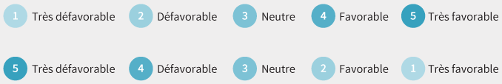
Types de données: Ordinal
Les variables ordinales sont des catégories qui sont naturellement ordonnées.
Ça peut être le classement à une course, par exemple ou le résultat à questionnaire sur une échelle de Likert.
Exemple:

Slide 31
Types de données: Quantitative
Variables quantitatives contiennent des valeurs mesurables.
De rapports, exemple : distance, durée, valeur;
Discrètes exemple : âge, nombre d’habitants;
Continues exemple : distance.
D’intervalles exemple :date de naissance, heure d’arrivée;
Discrètes exemple : date en général;
Continues exemple : température.

Slide 32
Types de données: Interval
Nous pouvons, non seulement, ordonner les items qui sont mesurés, mais également mesurer et comparer les tailles des différences entre elles.
Exemple :
Nous pouvons dire qu'une température de 40 degrés Celsius est plus haute qu'une température de 30 degrés,
et qu'une augmentation de 20 à 40 degrés est deux fois plus qu'une augmentation de 30 à 40 degrés.
A 0°c, il y a toujours une température.

Slide 33
Types de données: Ratio ou rapport
Les variables de ratios sont très semblables à celles d'intervalle avec un point nul absolu identifiable
Dans une donnée de ratio, le zéro signifie réellement l'absence de quelque chose.
Exemple :
Pour la durée d’un test, à 0, il n’y pas de temps
Si vous avez zéro produit laitier dans votre panier, c'est qu'il n'y a réellement aucun produit laitier.

Slide 34
TYPES D'ENSEMBLES DE DONNÉES
Record
Matrice de données
Données de document
Graph
World Wide Web
Structure moléculaire
Données de transaction
Ordonné
Données spatiales
Données temporelles
Données séquentielles
Données de séquence génétique

Slide 35
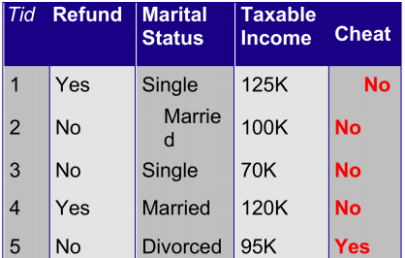
Record data
Une collection d'enregistrements avec un ensemble fixe d'attributs

Slide 36
Données de document
Chaque document devient un vecteur de «terme»,
Chaque terme est une composante (attribut) du vecteur,
la valeur de chaque composant est le nombre de fois le terme correspondant apparaît dans le document.
 | Équipe | Coach | Jouer | Ballon | Score | Jeu
Document 1 | 3 | 0 | 5 | 0 | 2 | 6
Document 2 | 0 | 7 | 0 | 2 | 1 | 0
Document 3 | 0 | 1 | 0 | 0 | 1 | 2

Slide 37
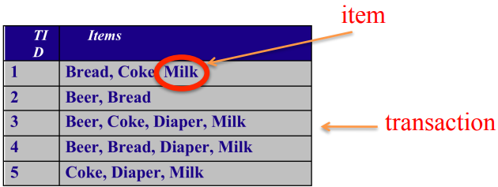
Données de transaction
Un type spécial de Record data, où chaque enregistrement (transaction) implique un ensemble d'articles.
Exemple: dans une épicerie. L'ensemble des produits achetés par un client constitue une transaction, tandis que les produits individuels qui ont été achetés sont les articles (items) .

Slide 38
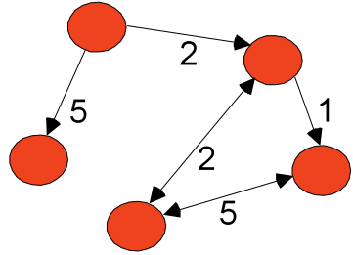
Graph data
Exemple: graphes génériques et liens HTML

Slide 39
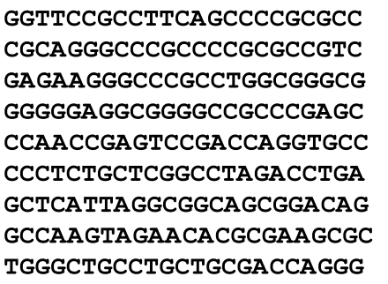
Données de séquence génétique

Slide 40
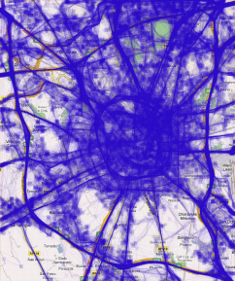
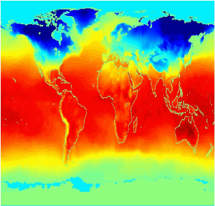
Données spatio-temporelles
Trajectoires d'objets en mouvement
Température mensuelle moyenne de la terre et de l'océan

Slide 41
Processus Data Mining

Slide 42
Processus data mining
1. Définition du problème
2. Collecte et prétraitement des données
3. Choix du modèle d’analyse
4. Evaluation des résultats
5. Formalisation et diffusion

Slide 43
1. Définition du problème
Quel est le but de l'analyse, que recherche-t-on ?
Quels sont les objectifs ?
Comment traduire le problème en une question pouvant servir de sujet d'enquête pour cet outil d'analyse bien spécifique ?
Se souvenir que l'on travaille à partir des données existantes, la question doit être ciblée selon les données disponibles.

Slide 44
2. Collecte et prétraitement des données
N'analyser que des données "propres" et consolidées.
Extraire de l'analyse les données de qualité douteuse.
Bien souvent, les données méritent d'être retravaillées.
S'assurer que la quantité de données soit suffisante pour éviter de fausser les résultats.
La phase de collecte nécessite le plus grand soin

Slide 45
3. Choix du modèle d’analyse
Choisir l’algorithme d’analyse convenable.
Valider le choix d'analyse sur plusieurs jeux d'essais en variant les échantillons.
Une première évaluation peut conduire à reprendre les étapes 1 ou 2.

Slide 46
3. Choix du modèle d’analyse
Modèles prédictifs
Utilisent les données existantes et des résultats connus sur ces données pour développer des modèles capables de prédire les valeurs d’autres données.
Modèles descriptifs
Proposent des descriptions de données pour aider à la prise de décision.
Exp: Prédire les clients qui ne rembourseront pas leur crédit.
Souvent en amont de la construction de modèles prédictifs.

Slide 47
3. Choix du modèle d’analyse
Data Mining
Analyse Descriptive
Analyse Prédictive
Segmentation
Association
Classification
Régression

Slide 48
3. Choix du modèle d’analyse
Classification
Régression
Segmentation
Association

Slide 49
La variable décisionnelle est qualitative
•Un dossier de crédit peut être classifié : BON ou MAUVAIS
•Un patient peut présenter un fort risque de maladie cardiaque
La Classification a pour objectifs :
•Détecter les variables possédant un lien fort avec la variable décisionnelle
•Construire un modèle de classification liant ces variables à la décision
Plusieurs méthodes et techniques pour classifier :
•Arbre de décision
•Forêts Aléatoires
•K-NN k-nearest neighbor…

Slide 50

Déterminer ce qui caractérise un groupe particulier de clients
CLASSIFICATION – PROFILING

Slide 51
3. Choix du modèle d’analyse
Classification
Régression
Segmentation
Association

Slide 52
La variable décisionnelle est quantitative
•Prédire les tendances salariales la prochaine année
•Prédire le meilleur pourcentage de réduction de coûts
La régression a pour objectifs :
•Détecter les variables possédant un lien fort avec la variable cible
•Construire un modèle prédictif avec l’ensemble des variables pertinentes afin de prédire la variable d’intérêt
Régression Linéaire
• Méthode des moindres carrés
• Meilleurs prédicteurs

Slide 53
3. Choix du modèle d’analyse
Classification
Régression
Segmentation
Association

Slide 54
Aucune variable décisionnelle
•Les variables d’entrées servent à créer des groupes homogènes
•Les individus de chaque groupe se ressemblent le plus
•Les groupes d’appartenances obtenus se distinguent le plus
La Segmentation a pour objectifs :
•Trouver les variables métiers influençant la répartition en groupes
•Affecter les individus à leurs nouveaux groupes d’appartenance
Plusieurs méthodes et techniques pour segmenter :
•Partionnement : k-means
•Hiérarchique : CAH

Slide 55
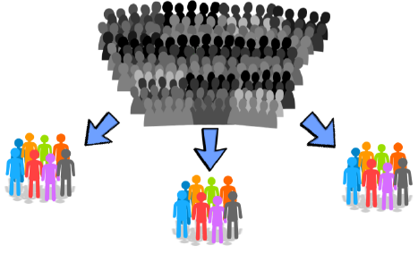
Trouver les comportements typiques des clients.
SEGMENTATION – TYPOLOGIE

Slide 56
3. Choix du modèle d’analyse
Classification
Régression
Segmentation
Association

Slide 57

Recherche des articles les plus/moins associés
ANALYSE DU CHARIOT

Slide 58
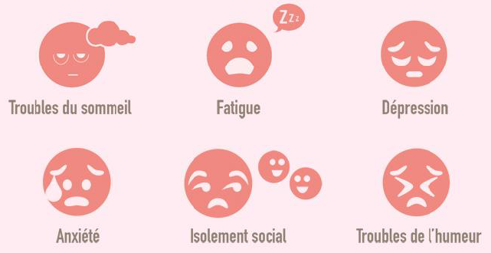
MÉDECINE: les symptômes associés

Slide 59
4. Evaluation des résultats
Il est temps d'exploiter les résultats.
Pour affiner l'analyse, reprendre les étapes 1, 2 ou 3 si les résultats s'avéraient insatisfaisants.
C'est à dire qu'ils ne seraient pas en phase avec les objectifs fixés à l’étape 1.

Slide 60
5. Formalisation et diffusion
Les résultats sont formalisés pour être diffuser.
Incorporation de ces connaissances dans des autres systèmes pour d’autres actions.
Mesurer l’effet de ces connaissances sur le système, vérifier et résoudre les conflits possibles avec les connaissances antérieures.

Slide 61
Prétraitement des données

Slide 62
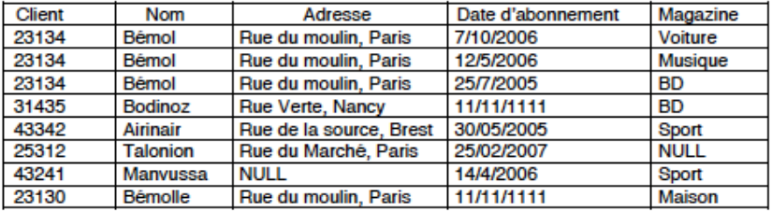
Exemple introductif
Soit l’ensemble de données suivant auquel une technique data mining va être appliqué pour répondre à une question stratégique pour l’entreprise

Slide 63
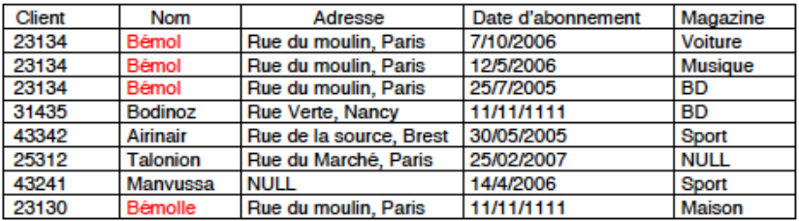
Exemple introductif
Corrections des doublons, des erreurs de saisie

Slide 64
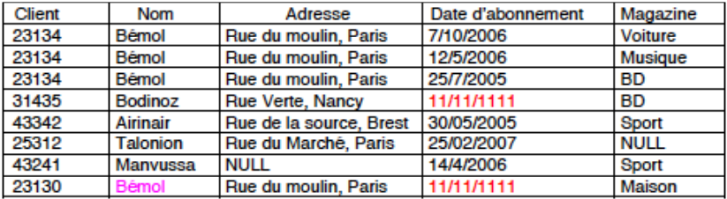
Exemple introductif
Intégrité de domaine

Slide 65
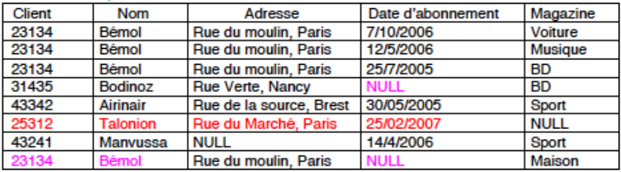
Exemple introductif
Information manquante
Cas où les champs ne contiennent aucune donnée.
Parfois intéressant de conserver ces enregistrements car l’absence d’information peut être informative (e.g. fraude).

Slide 66
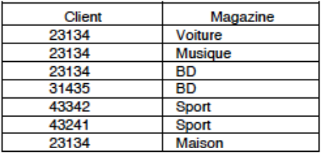
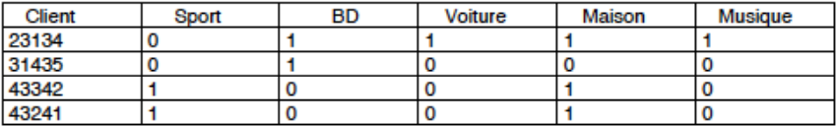
Exemple introductif
Représentation horizontale ou éclatée

Slide 67
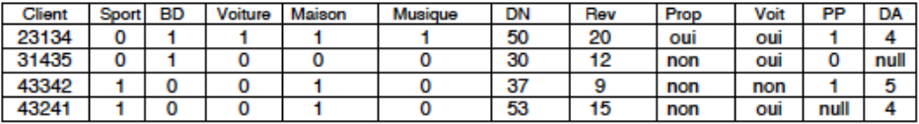
Exemple introductif
Etape de transformation sur l’exemple
DN: date de naissance Voit: possède une voiture
Rev: revenu PP: paris ou province
Prop: propriétaire DA: date d’abonnement

Slide 68
Pourquoi prétraiter les données ?
Données réelles souvent :
Incomplètes : valeurs manquantes, données simplifiées
Bruitées : erreurs et exceptions
Incohérentes : nommage, codage
Résultats de la fouille dépendent de la qualité des données

Slide 69
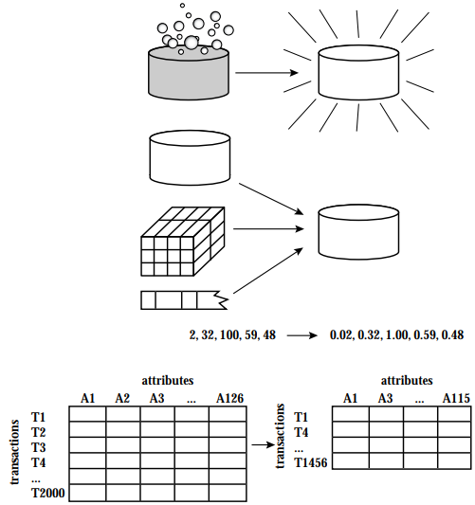
Nettoyage de données
Intégration de données
Transformation
Réduction
Principales étapes dans le prétraitement

Slide 70
Nettoyage des données
Le nettoyage des données est un processus qui vise à identifier et corriger les données altérées, inexactes ou non pertinentes.
Cette étape fondamentale du préparation des données.
Objectif:
Garantir que seules des données propres et de haute qualité sont transférées vers les systèmes cibles.
Améliorer la cohérence, fiabilité et valeur des données.

Slide 71
Données manquantes
Données non disponibles
Certains attributs n’ont pas de valeur
Causes :
Mauvais fonctionnement de l’équipement
Incohérences avec d’autres données et donc supprimées
Non saisies car non ou mal comprises
Considérées peu importantes au moment de la saisie
Ces données doivent être inférées

Slide 72
Comment remplir les trous ?
Suppression
Ignorer/supprimer les cas avec des données manquantes
Peu efficace quand le pourcentage de valeurs manquantes est élevé
Tolérance
Stratégie de traitement internes dans lesquelles l'analyse est effectuée directement, en utilisant les ensembles de données avec des données manquantes.
Imputation
Stratégie pour remplir le données manquantes d'un ensemble de données.

Slide 73
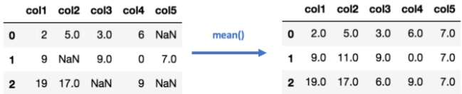
Imputation par moyenne / médiane
Calculer la moyenne / médiane des valeurs non manquantes dans une colonne,
Remplacer les valeurs manquantes dans chaque colonne séparément et indépendamment des autres.
Ne peut être utilisé qu'avec des données numériques.

Slide 74
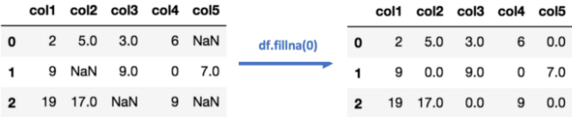
Imputation par (le plus fréquent) ou (zéro / constante):
Plus fréquent:
Remplacer les données manquantes par les valeurs les plus fréquentes dans chaque colonne.
Fonctionnel pour les données discrète.
Zéro/Constante:
Remplace les valeurs manquantes par zéro ou une valeur constante.

Slide 75
Imputation utilisant un algorithme:
Remplacer les données manquantes par les valeurs la plus probable.
Utiliser des algorithmes pour estimer la valeur des données manquantes.
Exemple:
Imputation par le centre du groupe.
Imputation à partir des k plus proches voisins.
Imputation par une moyenne partielle.

Slide 76
Données bruitées
Bruit :
erreur ou variance aléatoire d’une variable mesurée
Causes :
Instrument de mesure défectueux
Problème de saisie / de transmission
Limitation technologique
Incohérence dans les conventions de nommage

Slide 77
Correction du bruit
Par partitionnement (binning)
Trier et partitionner les données
Clustering
Détecter et supprimer les exceptions
Inspection humaine et informatique
Détection des valeurs suspectes et vérification humaine
Lisser les partitions par la moyenne, la médiane, les bornes, …
Régression
Lisser les données par des fonctions de régression

Slide 78
Partitionnement simple : lissage
Équi-largeur (distance) : n intervalles de même taille
Équi‐profondeur : n intervalles contenant le même nombre de valeurs
Trier les différentes valeurs de l’attribut considéré.
Données triées : 4, 8, 9, 15, 21, 21, 24, 25, 26, 28, 29, 34
Partitionner l’ensemble résultat:
partition 1 : 4, 8, 9, 15
partition 2 : 21, 21, 24, 25
partition 3 : 26, 28, 29, 34

Slide 79
Partitionnement simple : lissage
3. Remplacer les valeurs initiales par de nouvelles valeurs en fonction du partitionnement réalisé :
lissage par la moyenne :
partition 1: 9, 9, 9, 9
partition 2: 23, 23, 23, 23
partition 3: 29, 29, 29, 29
lissage par les bornes :
partition 1: 4, 4, 4, 15
partition 2: 21, 21, 25, 25
partition 3: 26, 26, 26, 34

Slide 80
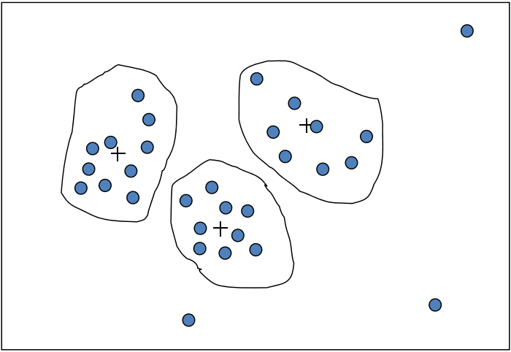
Clustering : suppression des exceptions

Slide 81
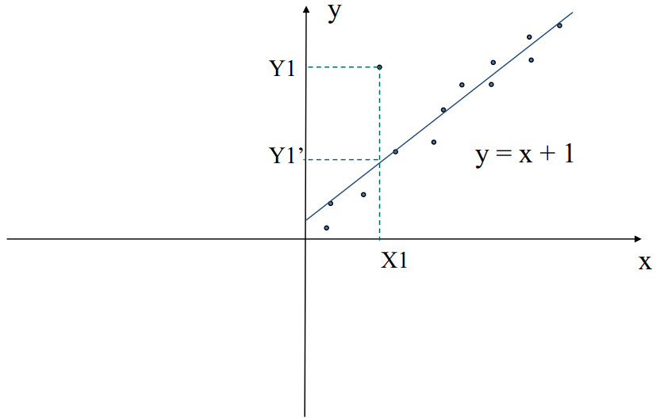
Régression

Slide 82
Autres problèmes
Enregistrement dupliqués
Données incomplètes
Données incohérentes

Slide 83
Intégration des données :
Intégration des données :
Combinaison de différentes sources en une seule
Intégration des schémas :
Intégrer les métadonnées de différentes sources
Problème de nommage : identifier les différents noms des mêmes données réelles
Ex : numClient ⬄ clientId

Slide 84
Intégration des données :
Détecter et résoudre les conflits de valeurs
Pour les mêmes entités réelles, les valeurs des attributs provenant de sources hétérogènes sont différentes
Causes :
Représentation différentes,
Échelles différentes,
Ex : cm et pouces, kilogramme et pounds

Slide 85
Gestion de la redondance
Des données redondantes se produisent souvent lors de l'intégration de plusieurs source de données
Identification d’objet/attribut: le même attribut peut avoir des noms différents
Données dérivées: un attribut peut être déduit d’un autre, ex: Revenu annuel
Une intégration soigneuse des données peut réduire / éviter les redondances et les incohérences

Slide 86
Gestion de la redondance
Les attributs redondants peuvent être détectés par analyse de corrélation.
Le test de corrélation est utilisé pour évaluer une association (dépendance) entre deux variables.
Le calcul du coefficient de corrélation peut être effectué en utilisant différentes méthodes:
la corrélation r de pearson,
la corrélation tau de Kendall
le coefficient de corrélation rho de Spearman.
Notes:
Pearson: regression linéaire
Kendall:

Slide 87
Transformation (codage et normalisation)
Une étape très dépendante du choix de l’algorithme DM utilisés.
Regroupements:
Cas où les attributs prennent un très grand nombre de valeurs discrètes (e.g. adresses que l’on peut regrouper en 2 régions (Paris - Province))
Attributs discrets:
Deux représentations possibles : représentation verticale ou représentation horizontale ou éclatée

Slide 88
Transformation (codage et normalisation)
Représentation horizontale ou éclatée

Slide 89
Transformation (codage et normalisation)
Changements de types pour permettre certaines manipulations comme par exemple des calculs de distance, de moyenne, date de naissance
Uniformisation d’échelle.
Certains algorithmes sont basés sur des calculs de distance entre enregistrements :
Variations d’échelle selon les attributs peuvent perturber ces algorithmes.

Slide 90
Transformation: comment?
Lissage : utilisation de techniques de régression.
Normalisation : mise à l’échelle pour avoir un petit intervalle spécifié
Ne pas privilégier les attributs ayant les plus grands domaines de variation (salaire/âge).
Généralisation : remplacer les données finies par des données de plus haut niveau.
Remplacer les adresses précises par leur code postal.
Remplacer l’âge par ≪ jeune ≫, ≪ adulte ≫, ≪ sénior ≫.

Slide 91
Normalisation
Normaliser certains attributs numériques afin qu’ils varient dans une plage plus petite
Ex: Normaliser l’attribut Age pour qu’il varie entre 0 et 1.
Méthode de normalisation:
min‐max
z‐score
mise à l’échelle décimale

Slide 92
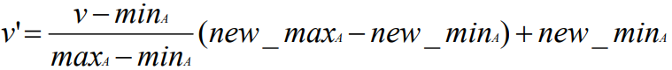
Normalisation : Min-Max
Les valeurs minimale et maximale des données sont extraites et chaque valeur est remplacée selon la formule suivante.
Avec
A est les données d'attribut
v ', v :la nouvelle et l'ancienne valeur de chaque entrée de données.
Min (A), Max (A): la valeur absolue minimale et maximale de A.

Slide 93
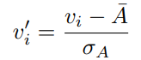
Normalisation : z-Score
Dans cette technique, les valeurs sont normalisées en fonction de la moyenne et de l'écart type des données A.
La formule utilisée est:
Avec
v ', v :la nouvelle et l'ancienne valeur de chaque entrée de données.
σ_{A}, A: l’écart type et la Moyenne de A respectivement.

Slide 94
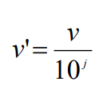
Normalisation : mise à l’échelle décimale
Cette technique normalise en déplaçant la virgule décimale des valeurs des données.
Diviser chaque valeur des données par la valeur absolue maximale des données. La formule utilisée est:
Avec
j: le plus petit entier telque max(|v’|)<1

Slide 95
Réduction de données
Définition: obtenir une représentation réduite du jeu de données, plus petite en volume, mais qui produit les mêmes (ou presque) résultats analytiques.
Stratégies
Réduction de dimension
Réduction de numérosité
Discrétisation

Slide 96
Réduction de données
Réduction en ligne par échantillonnage :
Pour des raisons de performance.
Du fait de la complexité importante des algorithmes d’extraction.
Plusieurs méthodes : échantillonnage aléatoire, échantillonnage par clustering.
Réduction en colonne par suppression des attributs redondants:
Cas triviaux (âge et date de naissance).
Via une analyse des corrélation entre attributs

Slide 97
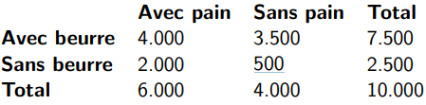
Exemple: matrice de contingence
Analyse de corrélation :
P(Beurre) = 7.500/10.000 = 0.75 et P(Pain) = 0.6.
P(Beurre ∧ Pain) = 4.000/10.000 = 0.4.
Corr (Pain,Beurre) = 0.4 / (0.75×0.6) = 0.89 < 1
Indique une forte liaison.

Slide 98
Qualité de la corrélation
Signification :
Plus r(A,B) s’éloigne de zéro, meilleure est la corrélation :
r(A,B) = +1 : corrélation positive parfaite.
r(A,B) = −1 : corrélation négative parfaite.
r(A,B) = 0 : absence totale de corrélation.

Slide 99
Discrétisation
Diviser l’intervalle de valeurs possibles en sous intervalles.
Certains algorithmes acceptent seulement des attributs catégoriques.
Réduit le volume des données.
Répartition des valeurs des attributs :
A chaque étape, on cherche à découper l’intervalle des données en K intervalles comportant le même nombre de valeurs.
On divise AGE= [0, 100] en A1 = [0, 20] et A2 = [20, 100] si 50 % des clients ont moins de 20 ans.

Slide 100
Mesures d'évaluation

Slide 101
Construction d’un modèle DM
1
Diviser les données en ensemble d’apprentissage et ensembles de test
2
Construire le modèle DM en utilisant l’ensemble d‘apprentissage
3
Evaluer le modèle en utilisant l’ensemble de test

Slide 102
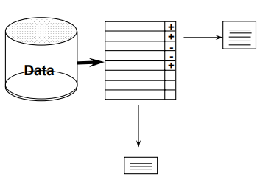
Etape 1
Données historiques
Ensemble d’apprentissage
Ensemble de test

Slide 103
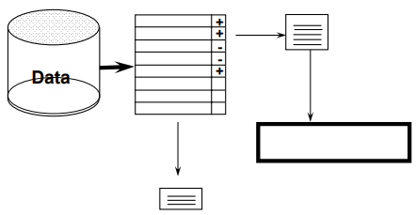
Etape 2
Données historiques
Ensemble d’apprentissage
Technique DM
Ensemble de test

Slide 104
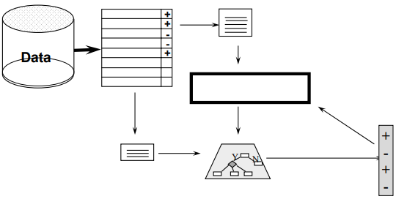
Etape 3
Résultat connus
Ensemble d’apprentissage
Technique DM
Evaluation
Prédiction
Ensemble de test

Slide 105
Echantillonnage de l’ensemble de données
L’échantillonnage génère différents sous-ensembles de données à partir de l’ensemble initial D.
Différentes méthodes:
Hold-out
k-fold cross-validation
Leave-one-out

Slide 106
Hold-out
Utiliser deux ensembles de données indépendants, par exemple, ensemble d'apprentissage (2/3), ensemble de test (1/3);
Échantillonnage aléatoire
Il est important que les données de test ne soient en aucun cas utilisées pour créer le modèle DM!
Une répartition aléatoire est utilisée pour les données très volumineuses

Slide 107
Hold-out
L'estimation du holdout peut être rendue plus fiable en répétant le processus avec différents sous-échantillons:
À chaque itération, une certaine proportion est sélectionnée au hasard pour l’apprentissage
Les taux d'erreur (précisions de classification) sur les différentes itérations sont moyennés pour donner un taux d'erreur global
Calculez également un écart type!
Pas optimal: les différents ensembles de tests se chevauchent généralement

Slide 108
Cross-validation (validation croisée)
La validation croisée évite les ensembles de tests qui se chevauchent
Première étape: les données sont divisées en k sous-ensembles de taille égale
Deuxième étape: utiliser k-1 sous ensemble comme données d'apprentissage et un sous ensemble comme données de test; répéter k fois.
C'est ce qu'on appelle la validation croisée k-fold
Les estimations d'erreur sont moyennées pour produire une estimation d'erreur globale

Slide 109
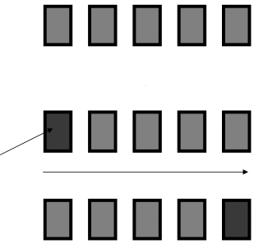
Cross-validation: Exemple
1. Divisez les données en groupes de même taille
2. Laisser un groupe pour le test et utilisez le reste pour créer un modèle
Test
3. Répéter

Slide 110
10-fold cross-validation
Méthode standard d'évaluation
Pourquoi dix? Des expériences approfondies ont montré que c'est le meilleur choix pour obtenir une estimation précise
L'écart type est également essentiel pour comparer les algorithmes d'apprentissage.
Par exemple. La validation croisée décuple est répétée plus de fois et les résultats sont moyennés (réduit la variance)!

Slide 111
Leave-one-out
Une forme particulière de validation croisée, utilisé pour les données de petite taille.
Définir le nombre de sous ensemble en se basant sur le nombre d'instances d’apprentissage.
C'est-à-dire, pour n instances d’apprentissage, construire le modèle n fois mais à partir de n -1 exemples d’apprentissage …
N'implique aucun sous-échantillonnage aléatoire.
Assez cher en calcul!

Slide 112
Qualités attendues d’un modèle DM
Précision | Le taux d’erreur, proportion d’individus mal classés doit être le plus bas possible.
Robustesse | Le modèle doit dépendre peu que possible de l’échantillon d’apprentissage et se généraliser à d’autres échantillons.
Concision | Les règles du modèles doivent être aussi simples et aussi peu nombreuses que possible.
Rapidité de calcul | Apprentissage rapide pour affinement du modèle.
Paramétrage | Pouvoir pondérer les erreurs de classement

Slide 113
Méthodes d’évaluation
Classification
Matrice de confusion
Taux d’erreur
Association
Support
Confidence
Clustering
MDL: longueur minimale de description
Recall / precision
F-mesure
Courbe ROC
Lift

Slide 114
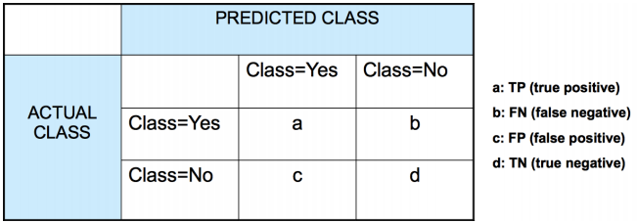
Matrice de confusion

Slide 115
Matrice de confusion
TP (True Positives) : les cas où la prédiction est positive, et où la valeur réelle est effectivement positive.
Exemple : le médecin vous annonce que vous êtes malade, et vous êtes vraiment malade.
TN (True Negatives) : les cas où la prédiction est négative, et où la valeur réelle est effectivement négative.
Exemple : le médecin vous annonce que vous n’êtes pas malade, et vous n’êtes effectivement pas malade.

Slide 116
Matrice de confusion
FP (False Positive) : les cas où la prédiction est positive, mais où la valeur réelle est négative.
Exemple : le médecin vous annonce que vous êtes malade, mais vous n’êtes pas malade.
FN (False Negative) : les cas où la prédiction est négative, mais où la valeur réelle est positive.
Exemple : le médecin vous annonce que vous n’êtes pas malade, mais vous êtes malade.

Slide 117
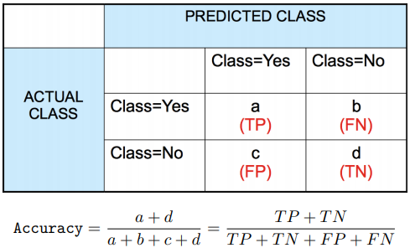
Taux d’erreur: accuracy

Slide 118
Taux d’erreur: Exemple
On considère un problème à 2 classes avec : 9990 instances de classe 0 et 10 instances de classe 1.
Si le modèle prédit que tout instance est de classe 0, on a
Accuracy = 9990/10000 = 99, 9 %

Slide 119
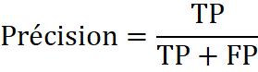
Précision
La précision permet de répondre à la question suivante :
Quelle proportion d'identifications positives était effectivement correcte ?
La précision peut être définie comme suit :
Un modèle ne produisant aucun faux positif a une précision de 1,0.

Slide 120
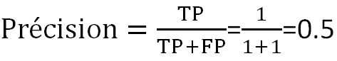
Précision: Exemple
Calculons la précision du modèle de DM qui analyse les tumeurs :
Le modèle a une précision de 0,5. ie, quand il prédit qu'une tumeur est maligne, sa prédiction est juste dans 50 % des cas.
Vrais Positifs (TP) : 1 | Faux positifs (FP) : 1
Faux négatifs (FN) : 8 | Vrais négatifs (TN) : 90

Slide 121
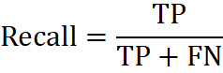
Recall
Le rappel permet de répondre à la question suivante :
Quelle proportion de résultats positifs réels a été identifiée correctement ?
Mathématiquement, le rappel est défini comme suit :
Un modèle ne produisant aucun faux négatif a un rappel de 1,0.

Slide 122
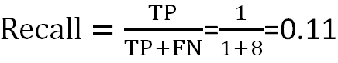
Recall: Exemple
Calculons le rappel pour le classificateur de tumeurs :
Le modèle a un rappel de 0,11. En d'autres termes, il identifie correctement 11 % des tumeurs malignes.
Vrais Positifs (TP) : 1 | Faux positifs (FP) : 1
Faux négatifs (FN) : 8 | Vrais négatifs (TN) : 90

Slide 123
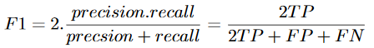
F-mesure
F-mesure ou F-score est une mesure qui combine la précision et le rappel,
Moyenne harmonique entre la précision et le rappel :

Slide 124
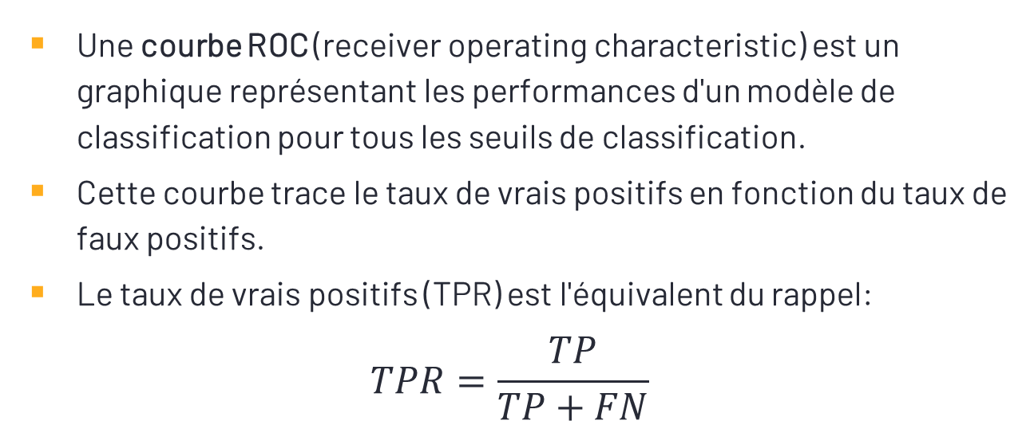
Courbe ROC
Une courbe ROC (receiver operating characteristic) est un graphique représentant les performances d'un modèle de classification pour tous les seuils de classification.
Cette courbe trace le taux de vrais positifs en fonction du taux de faux positifs.
Le taux de vrais positifs (TPR) est l'équivalent du rappel:
$$TPR=\frac{TP}{TP+FN}$$

Slide 125
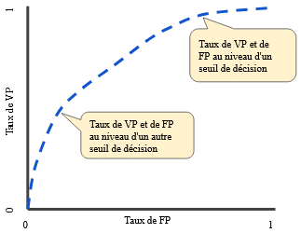
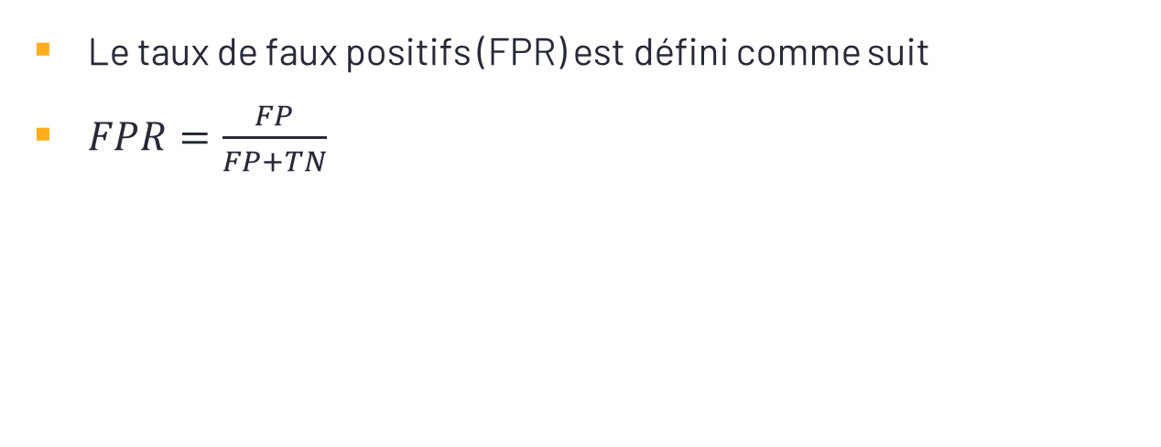
Courbe ROC
Le taux de faux positifs (FPR) est défini comme suit
$FPR=\frac{FP}{FP+TN}$

